Slide 1
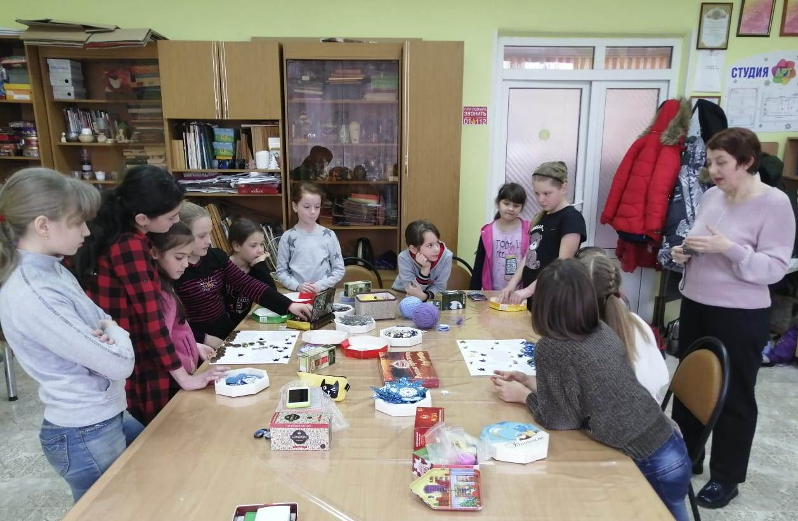
Муниципальное бюджетное учреждение дополнительного образования «Дом детского творчества»
Метапредметные результаты обучения в студии «АРТ – дизайн»
Подготовила -
педагог доп. образования
Ольховченко Э. А.

Slide 2
Метапредметность –
Это обращение к основам предмета, его изначальному смыслу, что в теории ведет к целостному образному восприятию мира, к универсальной надпредметной деятельности.

Slide 3
Классификация концептуальных основ метапредметных компетенций
Ценностно - смысловые компетенции
Общекультурные
Учебно – познавательные
Информационные
Коммуникативные
Социально – трудовые
Компетенции личностного самосовершенствования

Slide 4
Показатели - оцениваемые параметры в студии «АРТ – дизайн»
1. Развитие волевых качеств личности:
Терпение
- Способность переносить (выдерживать) известные нагрузки в течение определённого времени, преодолевая трудности.
Воля
- Способность активно побуждать себя к практическим действиям.
Самоконтроль
- Умение контролировать свои поступки (приводить к должному свои действия)

Slide 5
2. Поведенческие качества:
Поведение ребёнка за занятиях
- Умение слушать внимательно, выполнять задания, работать быстро, увлечённо и старательно, успевать всё сделать.
Конфликтность (отношение ребёнка к столкновению интересов в процессе взаимодействия)
- Способность занять определённую позицию в конфликтной ситуации.
Тип сотрудничества (отношение ребёнка к общим делам детского объединения)
- Умение воспринимать общие дела, как свои собственные.

Slide 6
3. Развитие познавательного интереса
(ориентационные качества)
Мотивация учебно – познавательной деятельности
- Уровень внутреннего побуждения личности к тому или иному виду деятельности, связанного с удовлетворением определённой потребности.
Отношение к трудовой деятельности
- Умение преодолевать трудности.
Самооценка
- Способность оценивать себя адекватно реальным достижениям.

Slide 7
Критерии оценки
Способность переносить (выдерживать) известные нагрузки в течении определённого времени, преодолевая трудности.
Степень выраженности оцениваемого качества
Терпения хватает меньше чем на ½ занятия
(1-3 балла);
Терпения хватает больше чем на ½ занятия
(4 - 7 баллов);
Терпения хватает на всё занятие
(8 - 10 баллов);

Slide 8
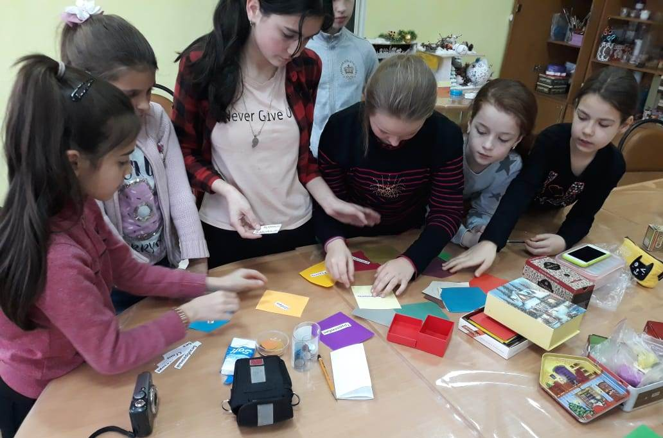
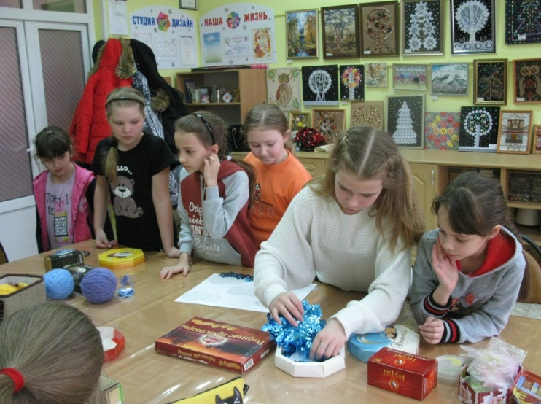
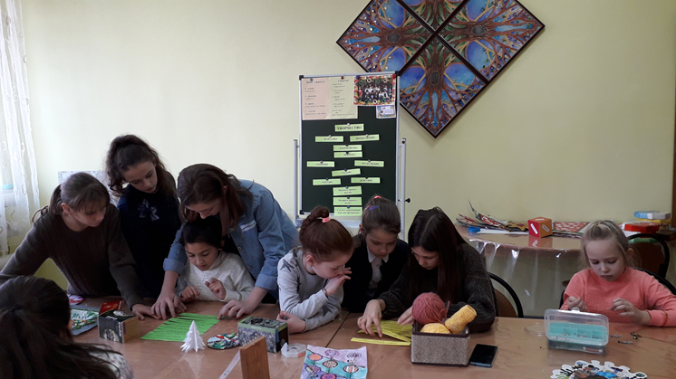
Используемые методы
Наблюдение
Анкетирование
Тестирование

Slide 9
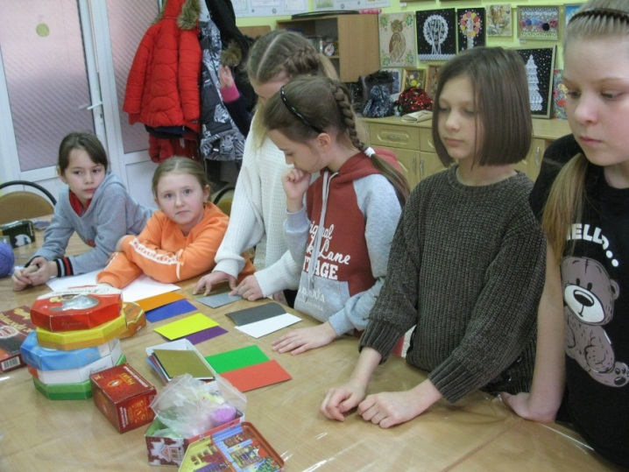
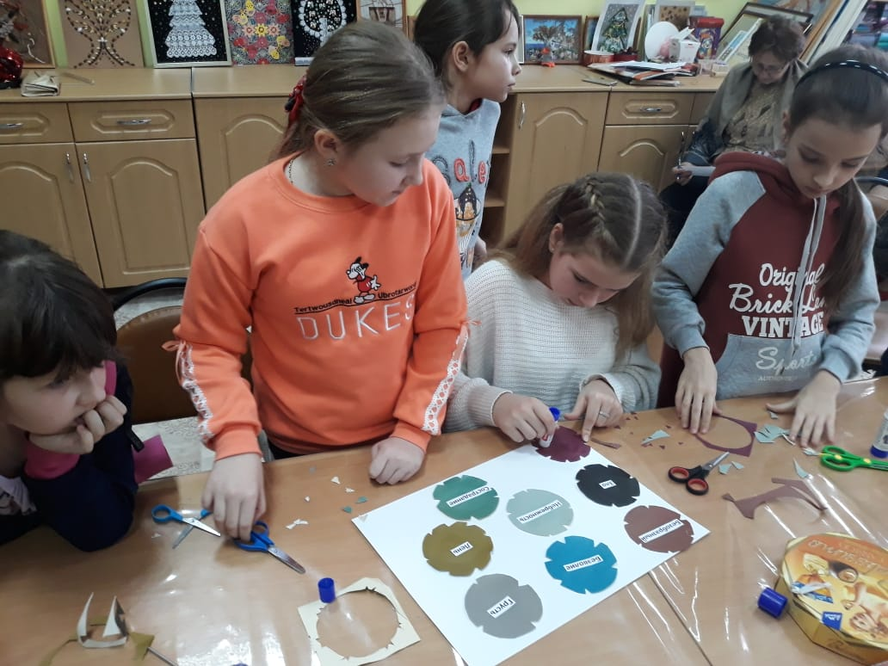
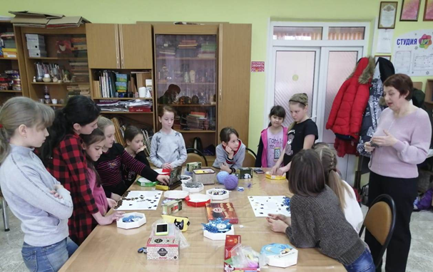
Выявление уровня сформированности метапредметных качеств
Беседы
Игровые упражнения
Творческие задания

